Slide 1
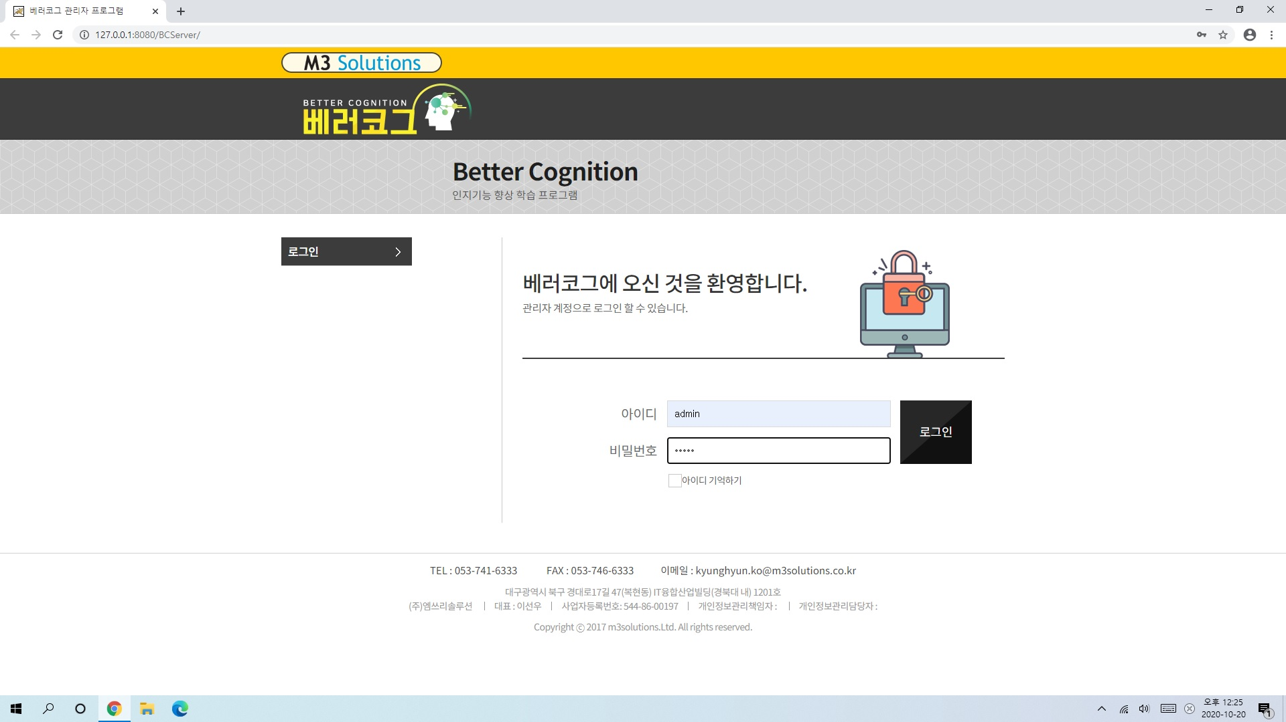
아 이 디 : admin
비밀번호 : admin

Slide 2
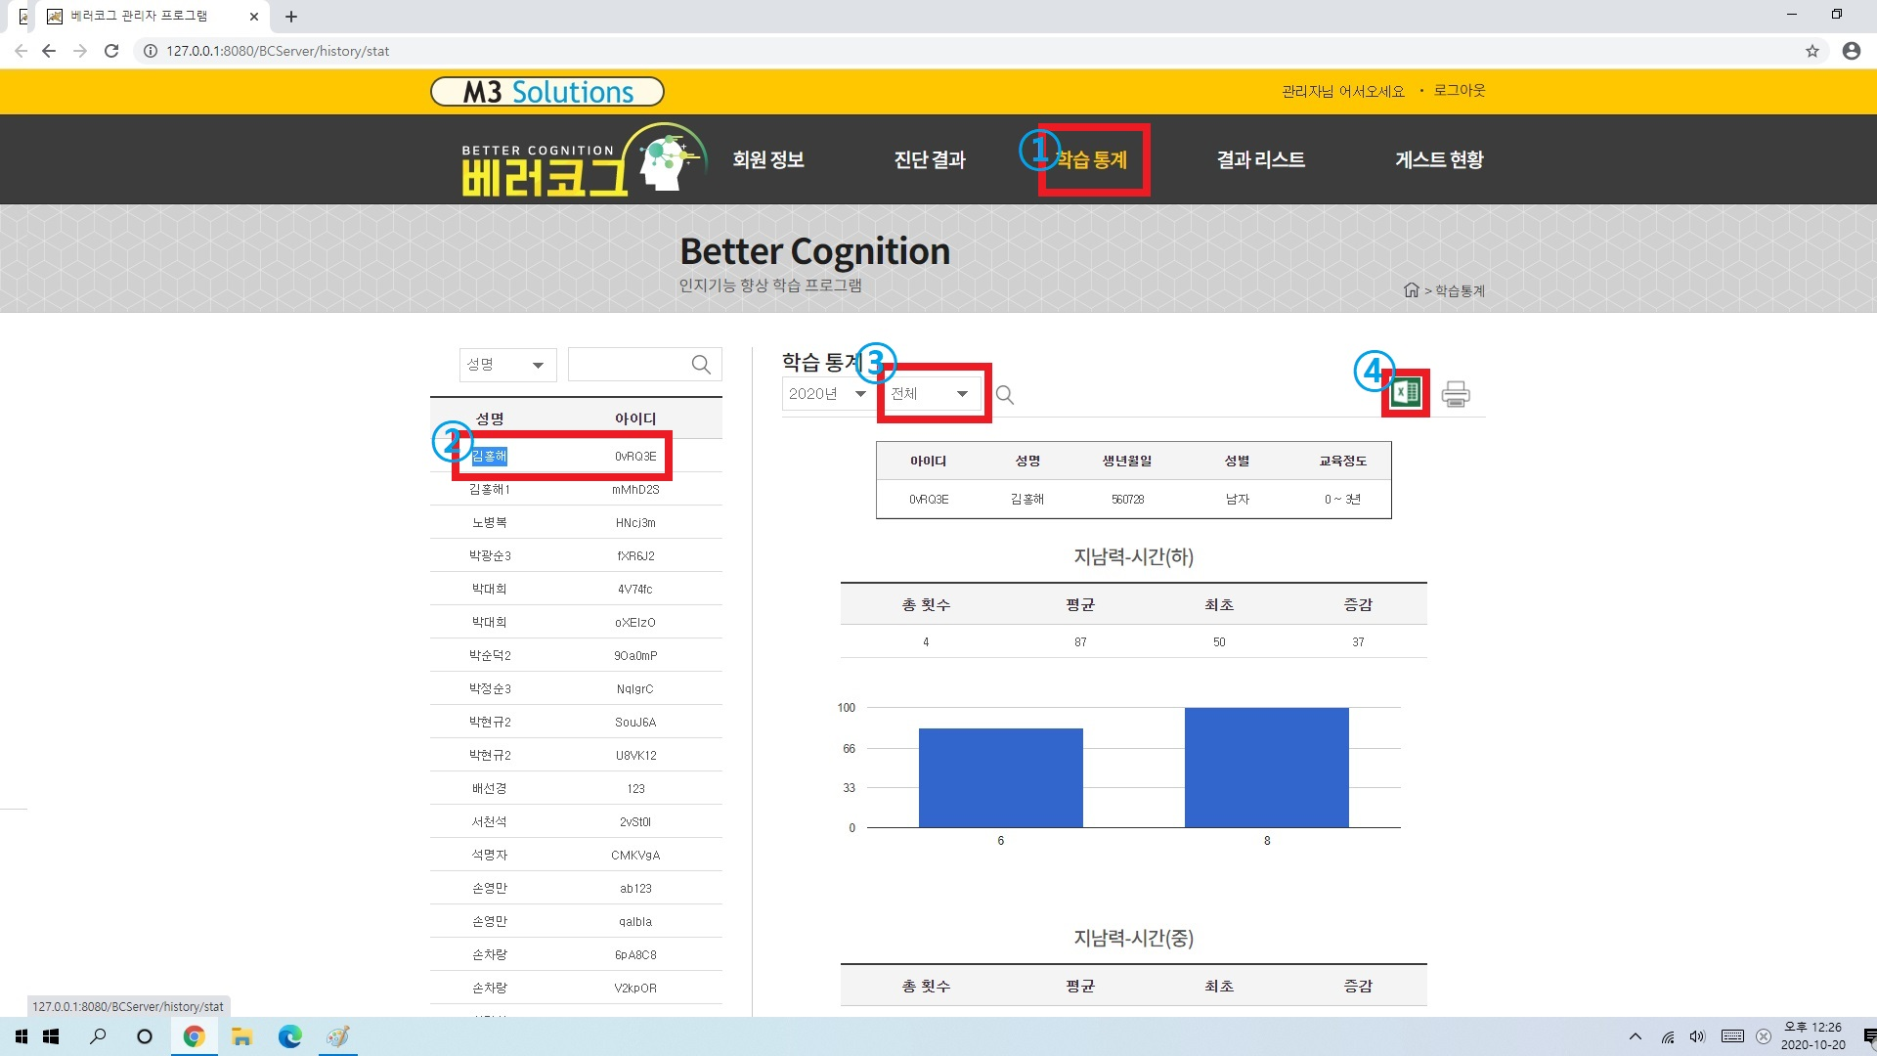
① 학습통계 클릭
② 환자 이름 찾아서 클릭
③ ‘월’ - ‘전체’로 체크
④ 엑셀 파일 열기 클릭

Slide 3
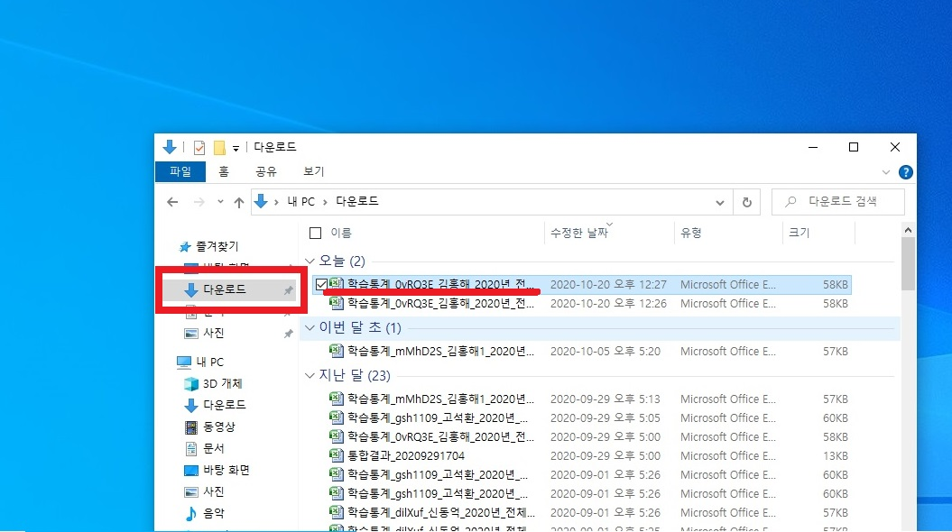
내PC-다운로드 폴더에서 저장/확인 가능

Slide 4
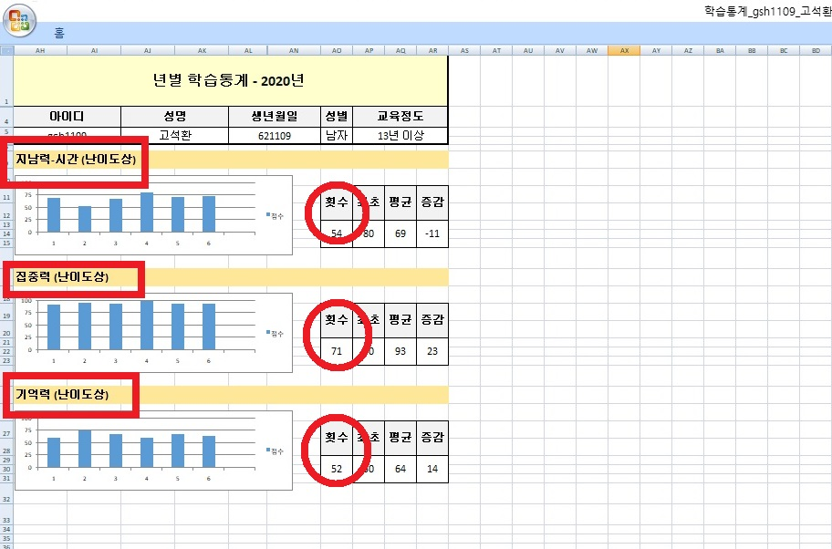
- 항목 3가지(매 달 같은 항목으로 진행)
- 횟수 : 환자분이 치료받은 횟수= 베러코그 오더 넘긴 횟수
(3항목 전부 횟수가 같아야 합니다)

Slide 5
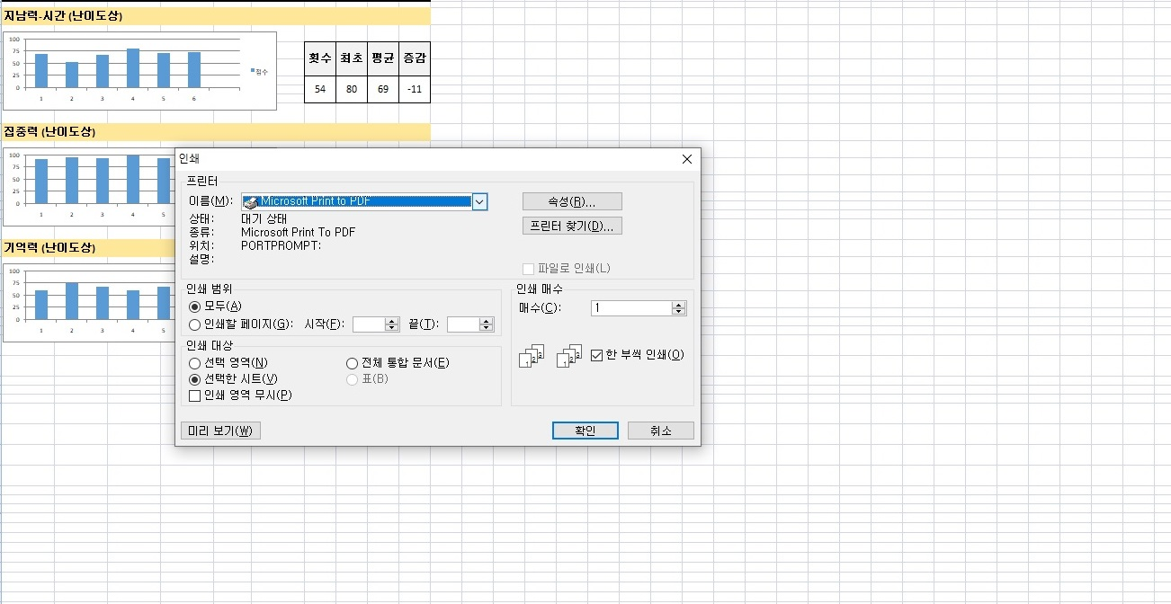
인쇄 눌러서 PDF파일로 저장

Slide 6
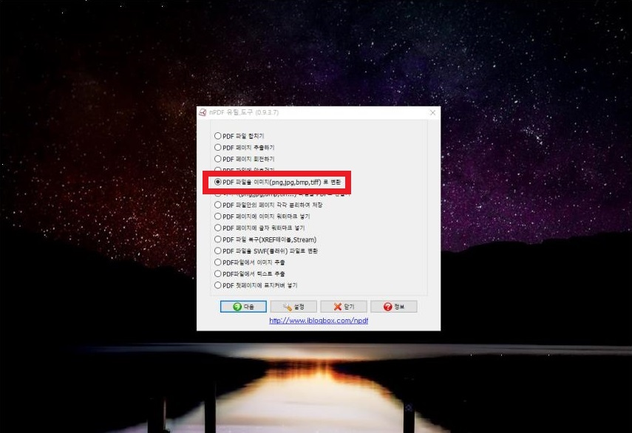
7층 PC – PDF 변환 파일 클릭 – PDF 파일을 이미지로 변환 클릭

Slide 7
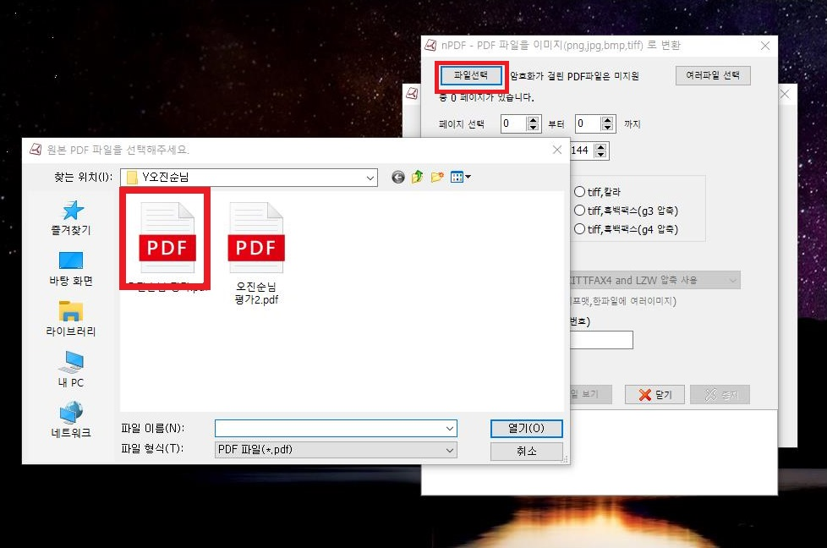
저장해놓은 PDF 파일을 열어 JPG로 변환

Slide 8
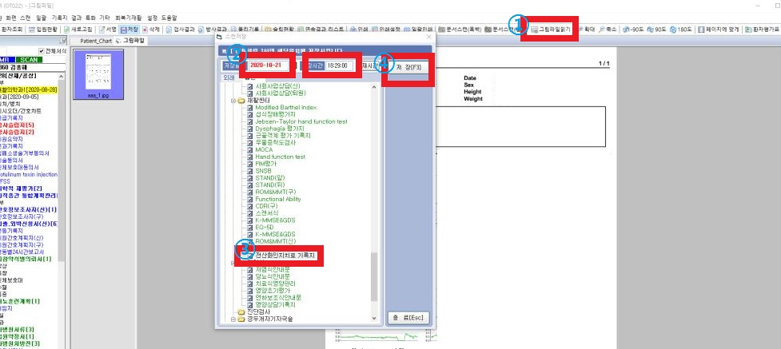
닥터스 EMR – 환자 이름 - ① 그림파일읽기 - ② 월말 또는 치료종결 날짜
– 작성시간 (18:29:00 / 18:30:00) - ③ 전산화인지치료 기록지 - ④ 저장

Slide 9
평가지는 매 월 말일, 또는 치료 마지막 날짜에 올립니다.
되도록 당일에 평가지 올릴 수 있도록 해주세요.
궁금한 점은 오나윤 선생님께 문의해주세요.

